Slide 1
手撕GO语言
讲师：KK

Slide 2
课程内容
文件操作
标准流
文件格式
带缓冲IO
目录操作
常用包
练习
作业

Slide 3
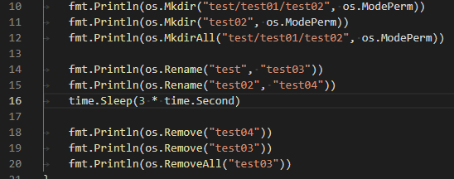
文件操作
读文件：Open：打开文件并返回文件对象指针
写文件：Create：创建文件并返回文件对象指针（文件不存在则创建，文件存在则清空）
追加文件：OpenFile：按指定权限打开文件，并返回文件指针对象
Mode：获取文件模式
Flag：获取日志开头
文件位置：Seek：设置文件指针位置
删除文件：Remove：移除文件或空文件夹
RemoveAll：移除所有文件
重命名：Rename

Slide 4
标准流
os包提供了对文件、系统和进程的操作函数
文件操作
常用常量：
Stdin
Stdout
Stderr
ModePerm：0777
常用函数：
Chmod：修改文件权限
Chown：修改文件所属用户，用户组
Chtimes：修改文件访问时间和修改时间
IsExist:与os.Stat一起用于判断文件存在
IsNotExist:与os.Stat一起用于判断文件不存在
Link:创建软链接
Mkdir：创建文件夹
MkdirAll:创建文件夹（父目录不存在逐层创建）

Slide 5
标准流
exec包提供了启动一个外部进程并使用标准输入和输出进行通信
a) 常用函数
LookPath: 查找程序所在路径
b) 常用结构体
Cmd：执行命令s
常用函数
Command
常用方法
Output: 执行并获取标准输出结果
Run：自行命令
Start：启动命令
Wait：与Start一起使用等待命令结束
StdoutPipe：输出管道
StdinPipe：输入管道

Slide 6
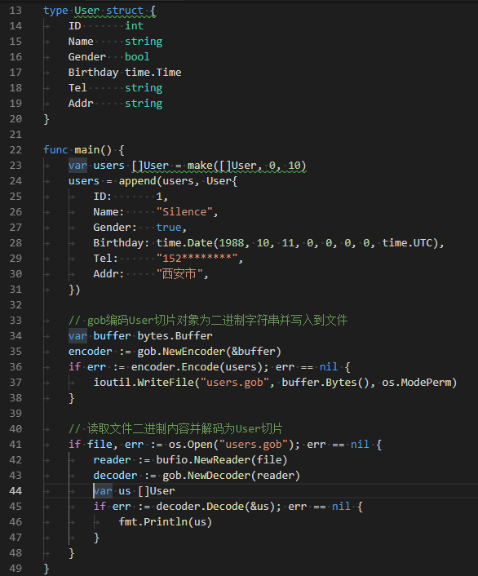
文件格式-Gob
encoding/gob包提供了对数据结构进行二进制序列化的功能
常用函数
Register：注册gob编解码记录值
RegisterName：注册gob编解码记录值，并指定名称
常用结构体
Encoder
常用函数
NewEncoder: 创建编码器
常用方法
Encode：将对象进行编码到流对象中
Decoder
常用函数
NewDecoder：创建解码器
常用方法
Decode:将流对象中的数据编码到对象中

Slide 7
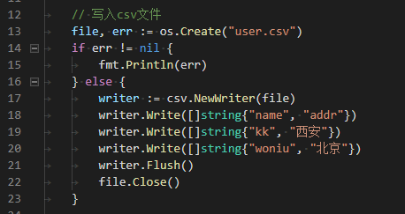
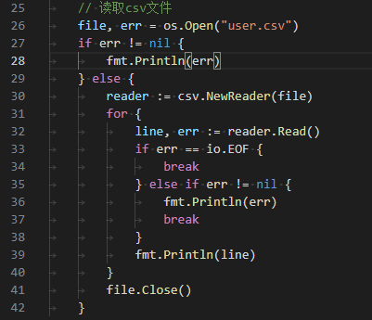
文件格式-csv
encoding/csv包提供对csv文件读写的操作
常用结构体
Reader
常用函数
NewReader
常用方法
Read
ReadAll
Writer
常用函数
NewWriter
常用方法
Write
WriteAll
Flush

Slide 8
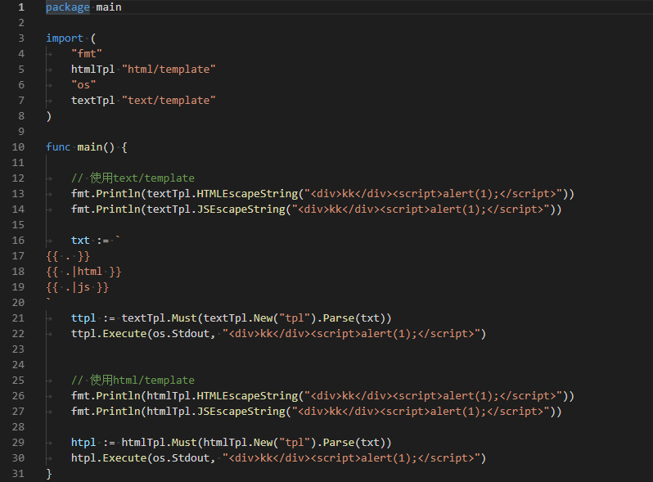
文件格式-html/template
同text/template用于处理使用字符串模板和数据驱动生成安全的目标字符串（html实体编码，防止注入攻击），在字符串模板中可使用数据显示、流程控制、函数、管道、子模板等功能

Slide 9
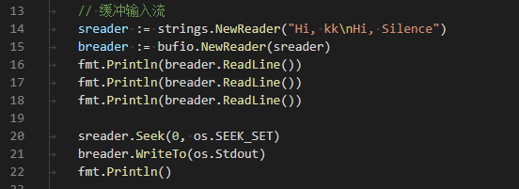
带缓冲IO-bufio
bufio包提供缓冲流的功能
a) 常用结构体
Reader
常用函数
NewReader：创建缓冲输入流
常用方法
Read：读取数据到切片中
ReadLine：读取一行内容到字节切片中
ReadSlice：根据分隔符读取数据到字节切片
ReadString：根据分隔符读取数据到字符串
Reset：重设缓冲流
WriteTo：将数据写入到输出流

Slide 10
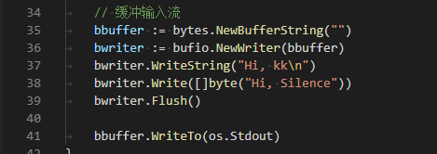
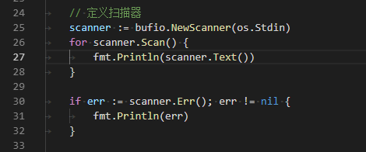
带缓冲IO-bufio
Writer
常用函数
NewWriter：创建缓冲输出流
常用方法
Write：将字节切片内容写入
WriteString：将字符串写入
Reset：重置输出流
Flush: 刷新数据到输出流
Scanner
常用函数
NewScanner：创建扫描对象
常用方法
Scan：扫描数据
Split：定义流分割函数，默认空格
Text：读取数据
Err：获取错误

Slide 11
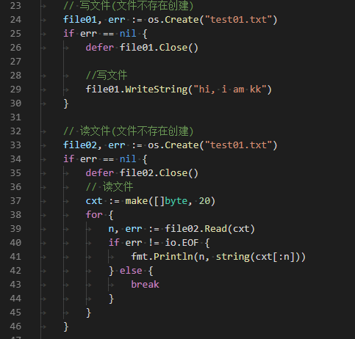
常用包-os
File:对文件操作
常用方法：
Read：读取文件到字节切片
Write：写入字节切片到文件
WriteString：写入字符串到文件
Readdir：获取目录下所有文件信息
Readdirnames：获取目录下所有文件名
Seek：设置文件指针位置
Stat：获取文件状态信息
Sync：同步文件到硬盘
Close：关闭文件

Slide 12
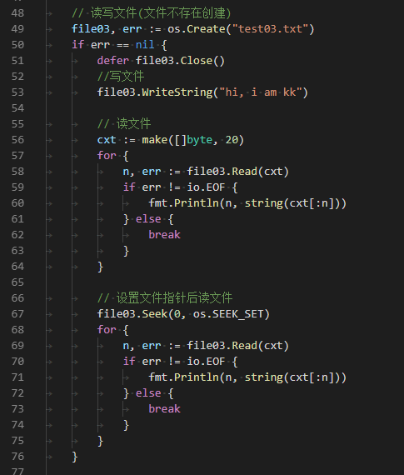
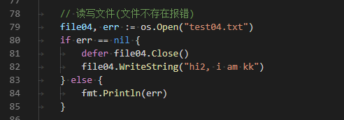
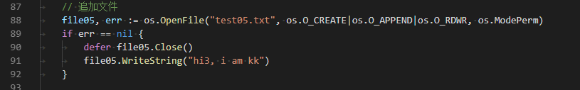
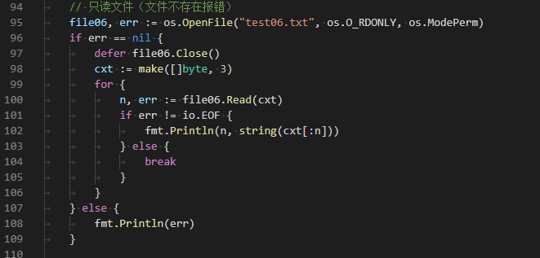
常用包-os

Slide 13
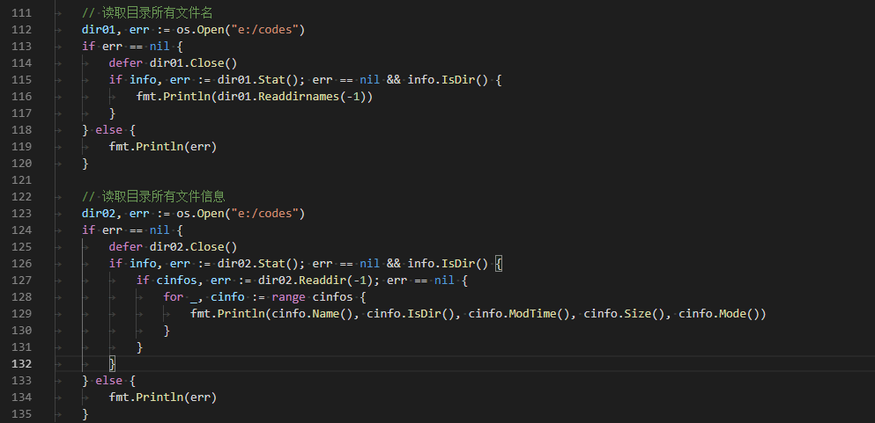
常用包-os
FileInfo：文件状态信息
常用函数：
Lstat：获取文件路径文件信息（对于链接返回连接文件信息）
Stat：获取文件路径文件信息（对于链接返回连接到的文件的信息）
常用方法：
Name：获取文件名
Size：获取文件大小
Mode：获取文件模式
ModTime：获取修改时间
IsDir：判断是否为文件夹

Slide 14
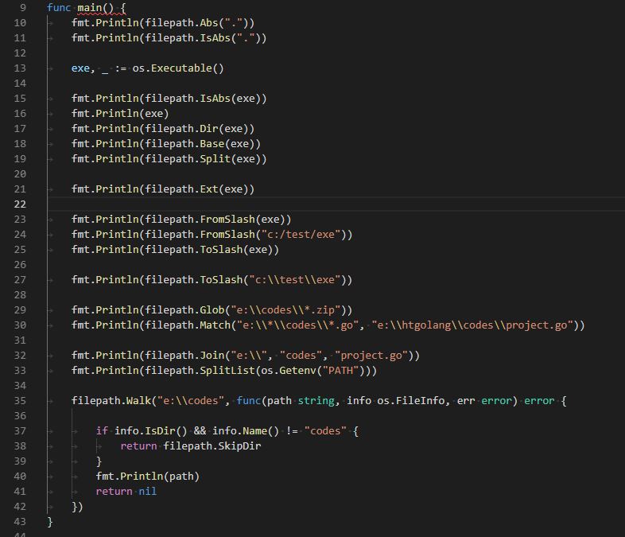
常用包-path/filepath
filepath包提供对文件路径的操作，兼容不同操作系统
常用函数
Abs：绝对路径
Base：文件名
Clean：清除文件路径中.、..等字符
Dir：文件文件目录
Ext：获取文件后缀
FromSlash：格式化路径分割符(\)
ToSlash：格式化路径分割符(/)
Glob：获取匹配格式的文件路径切片
IsAbs：判断是否为绝对路径
Json：连接路径
Match:判断路径是否匹配格式
Split：分割文件目录和文件名
SplitList：分割路径分割符(冒号或分号)连接的文件路径
Walk：遍历目录中文件（子孙）

Slide 15
练习

Slide 16
作业
文件复制
配置文件生成
命令行管理系统-自定义格式持久化

Slide 17
谢 谢
祝大家学业有成
咨询热线 400-080-6560
官方网站：http://www.magedu.com

